Slide 1
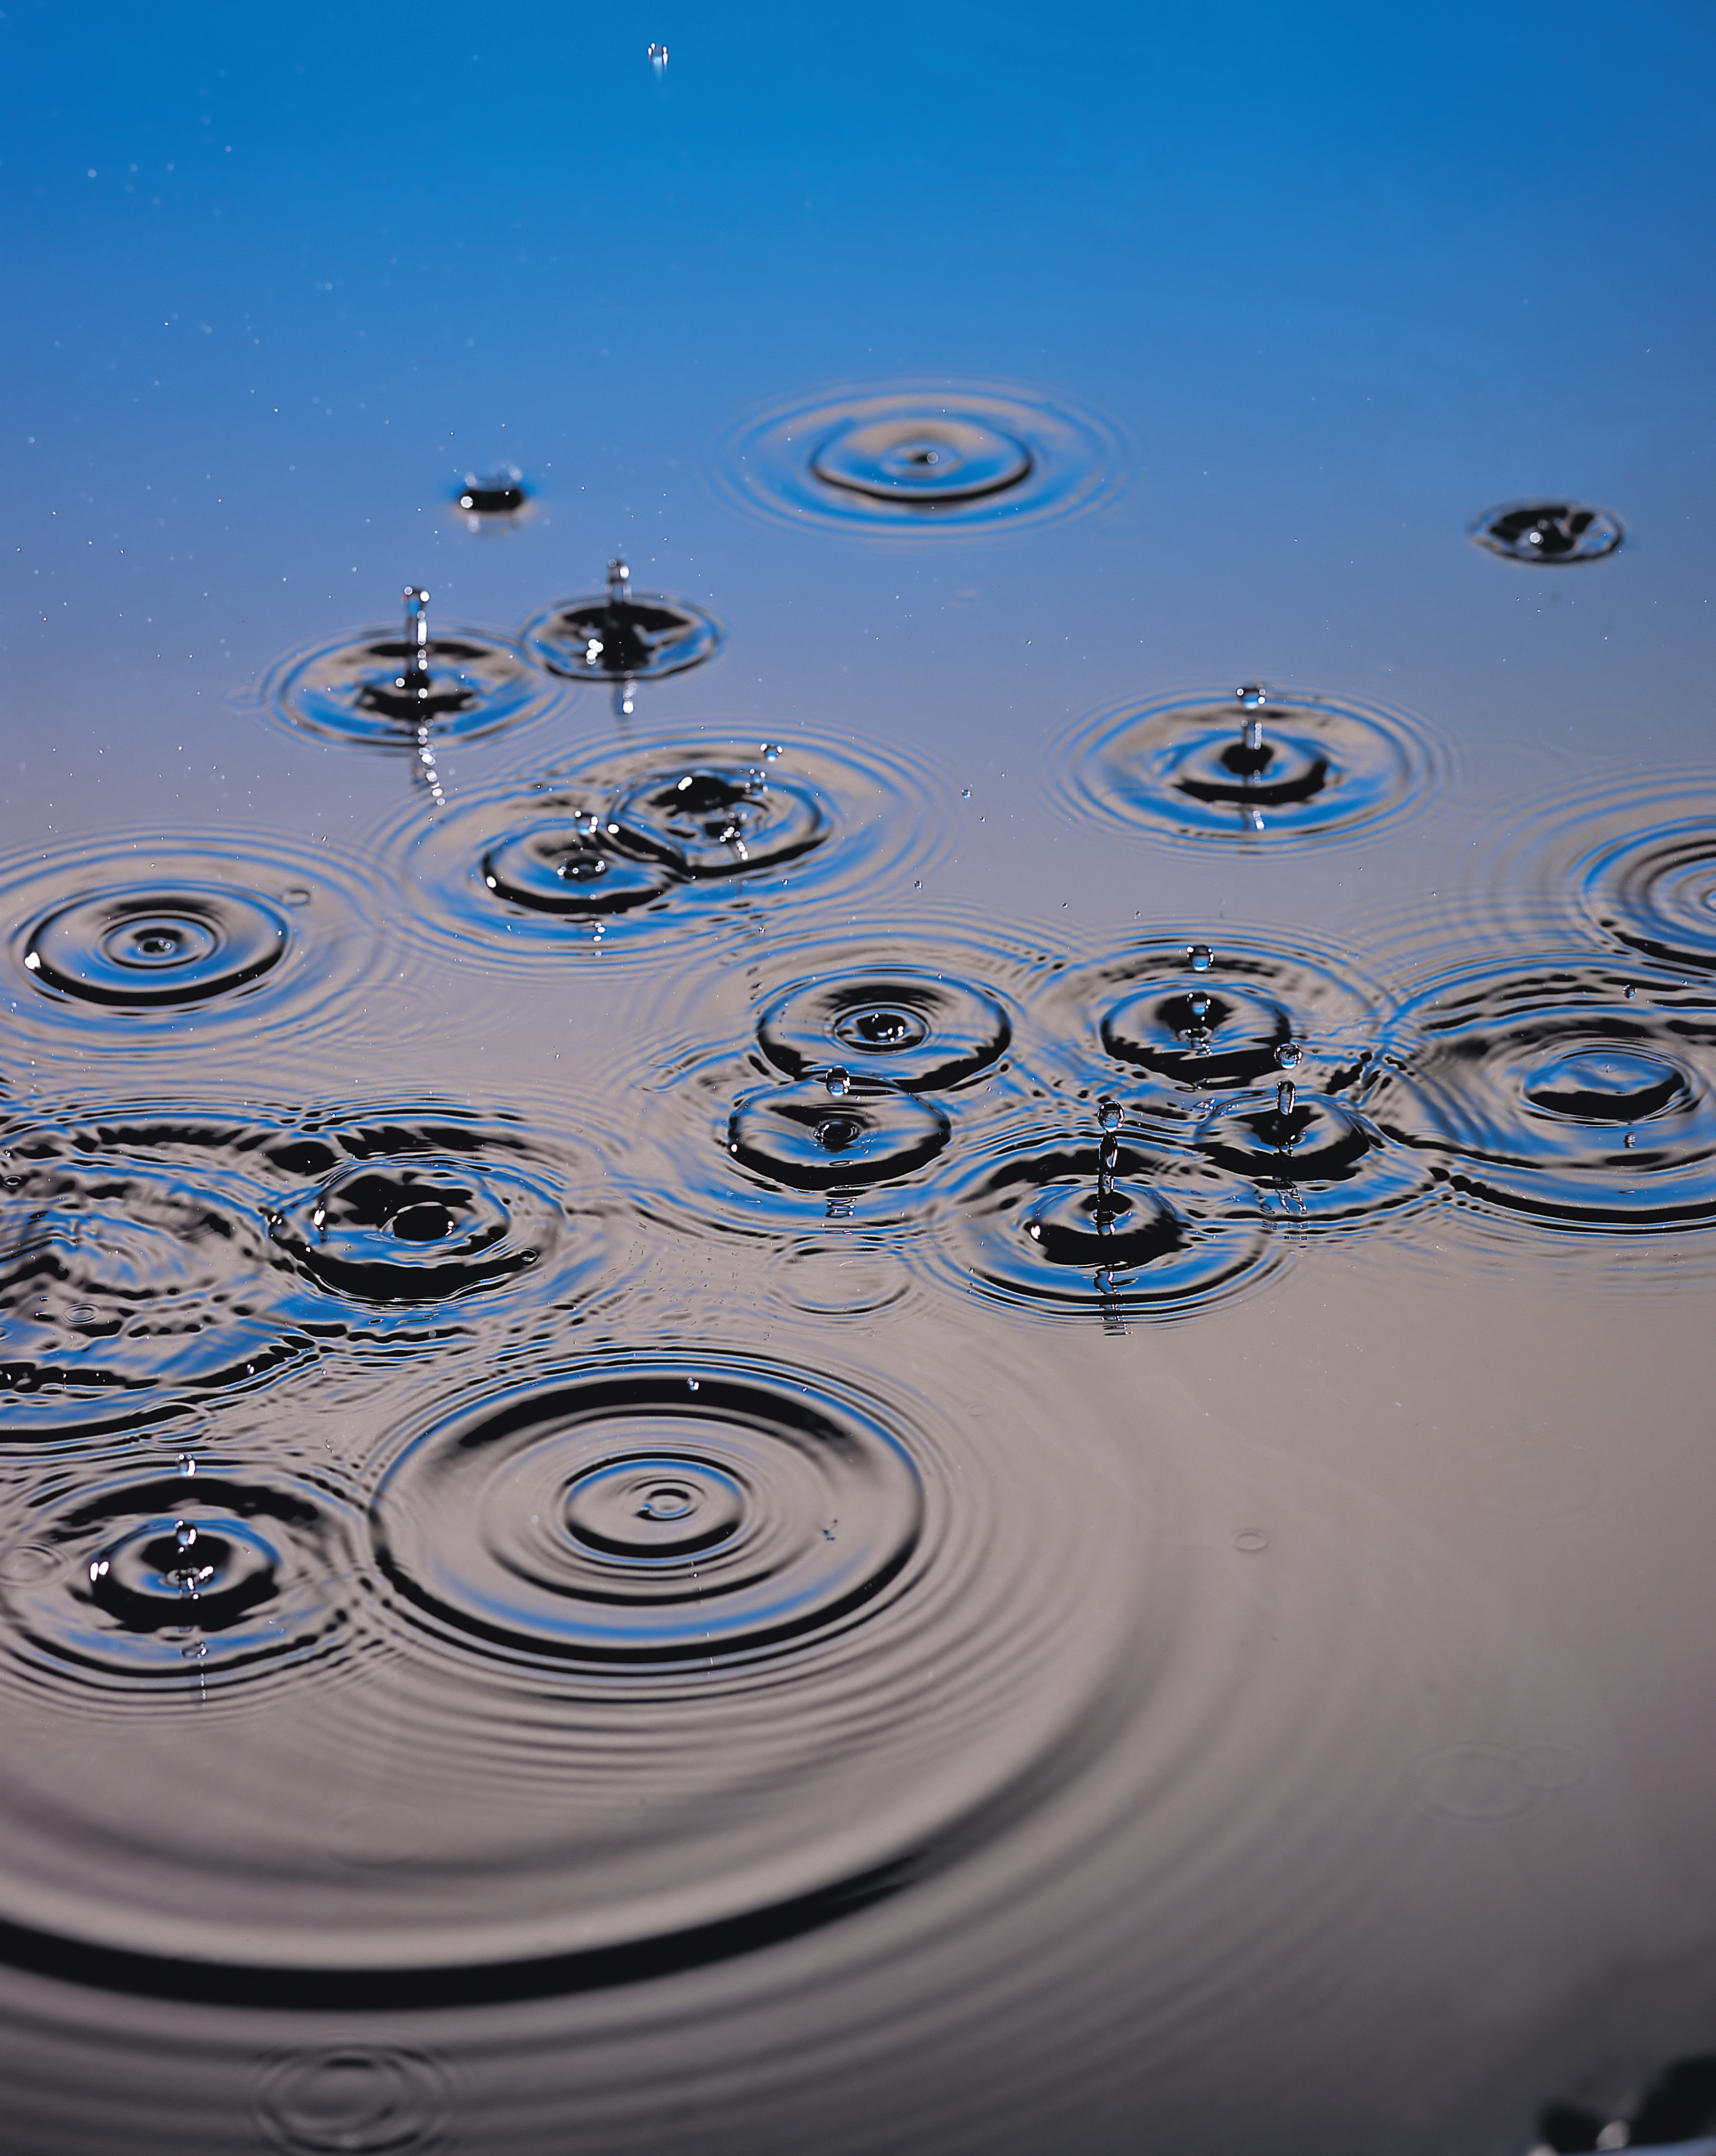
LUKU 5
VEDEN KIERTOKULKU JA SATEET

Slide 2
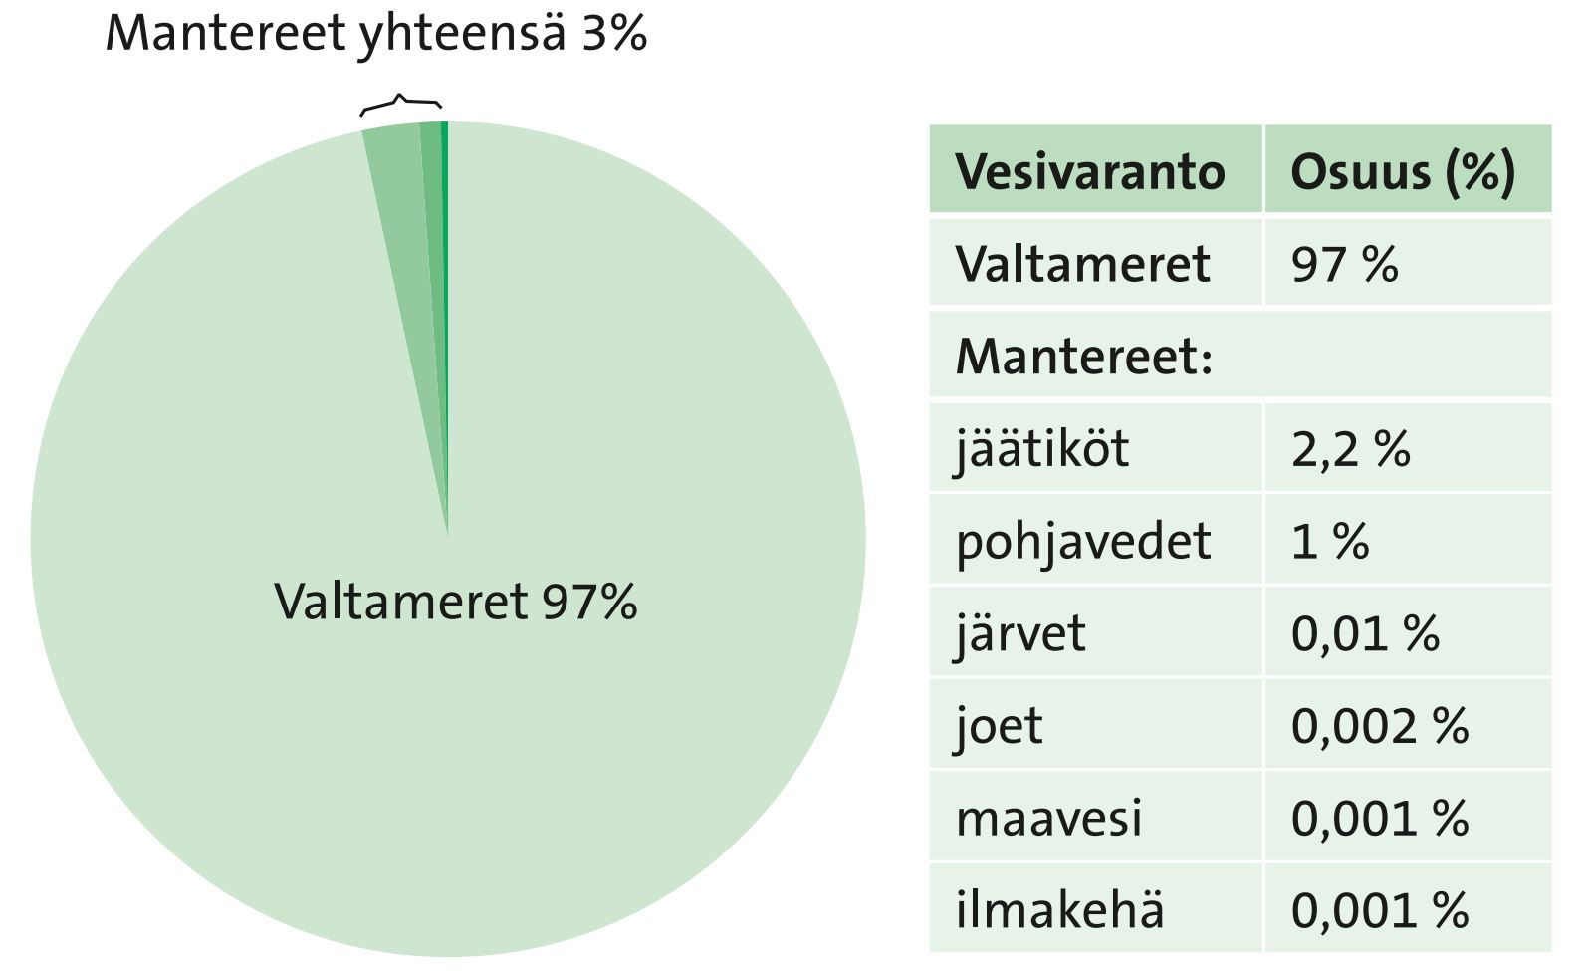
Veden kiertokulku
Vesikehä koostuu merien, mantereiden ja ilmakehän vesistä.
  Suurin osa maapallon vesistä on merten suolaista vettä.
  Makeasta vedestä suurin osa on sitoutuneena jäätiköihin.
Vesi on jatkuvassa kiertoliikkeessä, jota ylläpitää
  Auringon säteilyenergia
  Maan vetovoima

Slide 3
Veden kiertokulku

Slide 4
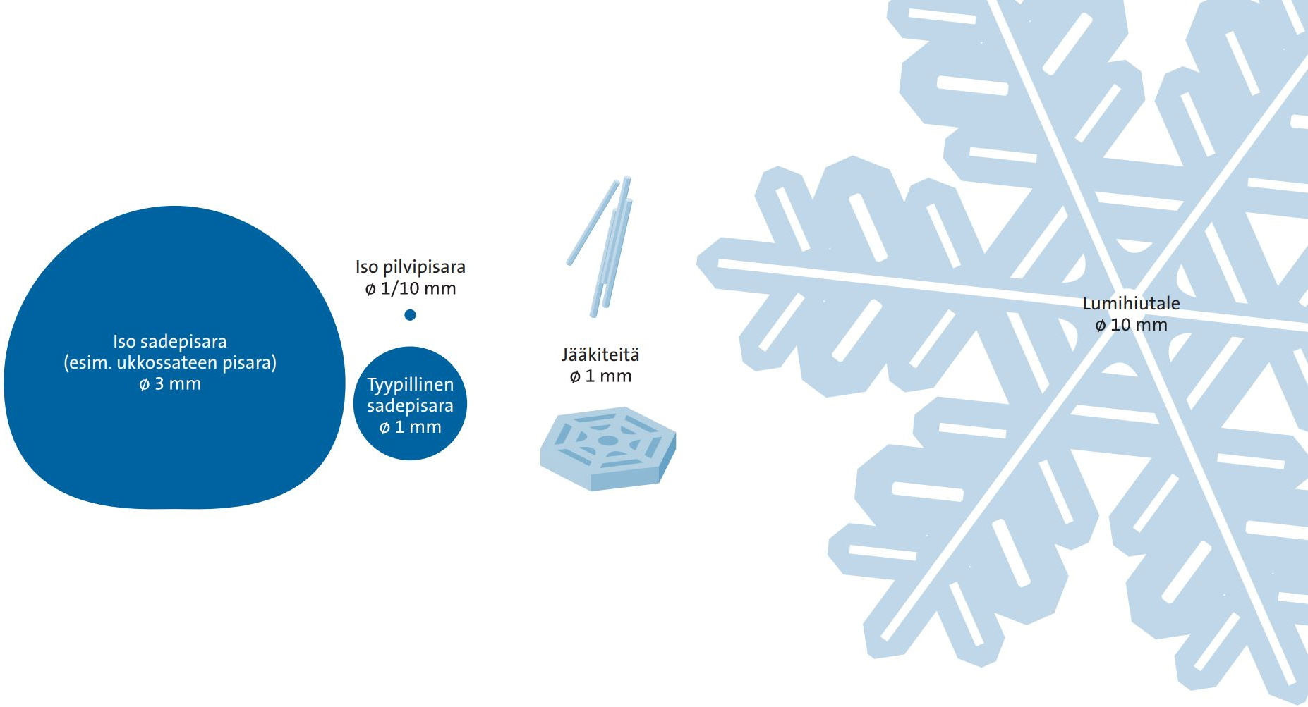
Sateet
Sade syntyy kun ilman suhteellinen kosteus on 100% = kastepiste
Suurin osa sateesta sataa takaisin mereen.
Mantereen päällä oleva sadevesi
  Valuu pintavaluntana maan pintaa pitkin,
  imeytyy maahan tai
  suodattuu pohjavedeksi.

Slide 5
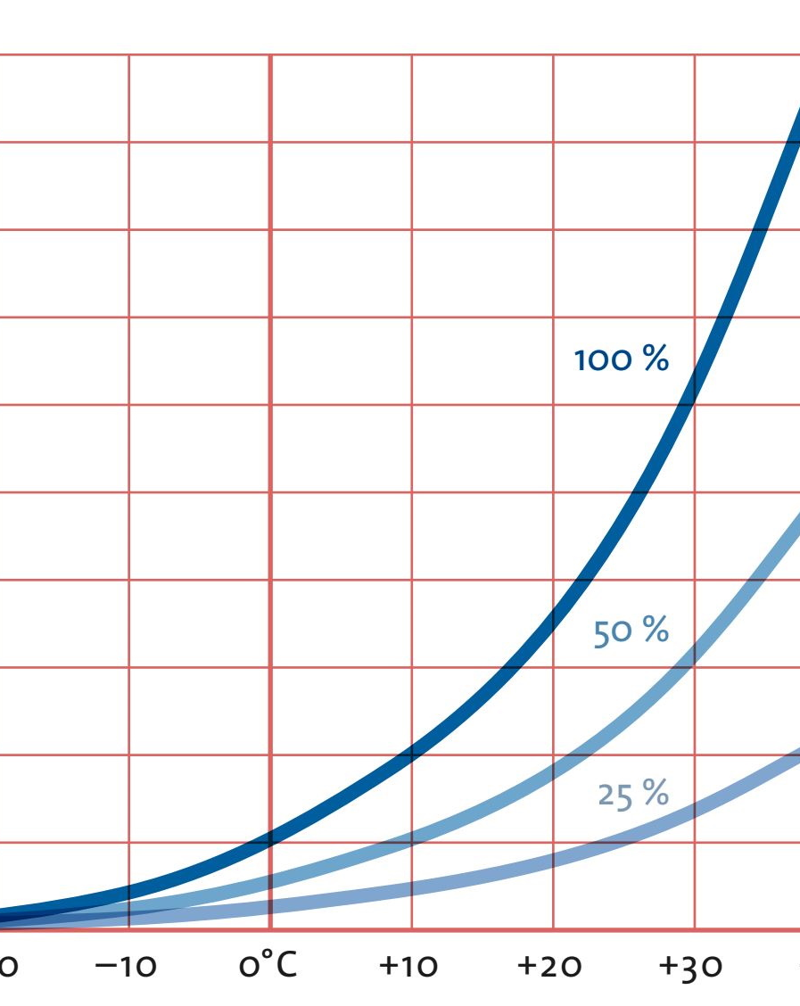
Ilmankosteus
Absoluuttinen ilmankosteus (g/m³)
Suhteellinen ilmankosteus ilmaisee kosteuden prosentteina ilman maksimaalisesta pidätyskyvystä.
  Ilmassa, jonka lämpötila on +10 °C, voi olla vesihöyryä enintään 10 g/m³. +30­asteisessa ilmassa voi olla vesihöyryä enintään 31 g/m3.
  Mitä lämpimämpää ilma on, sitä enemmän se voi pidättää vesihöyryä. Siksi tropiikin sademäärä on suuri, ja sateet ovat siellä rankkoja kuurosateita.

Slide 6
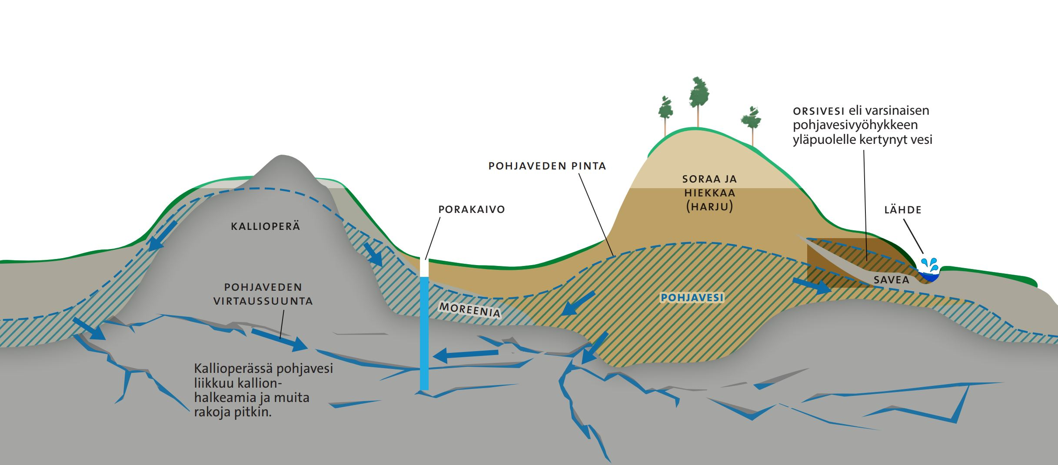
Pohjaveden muodostuminen

Slide 7
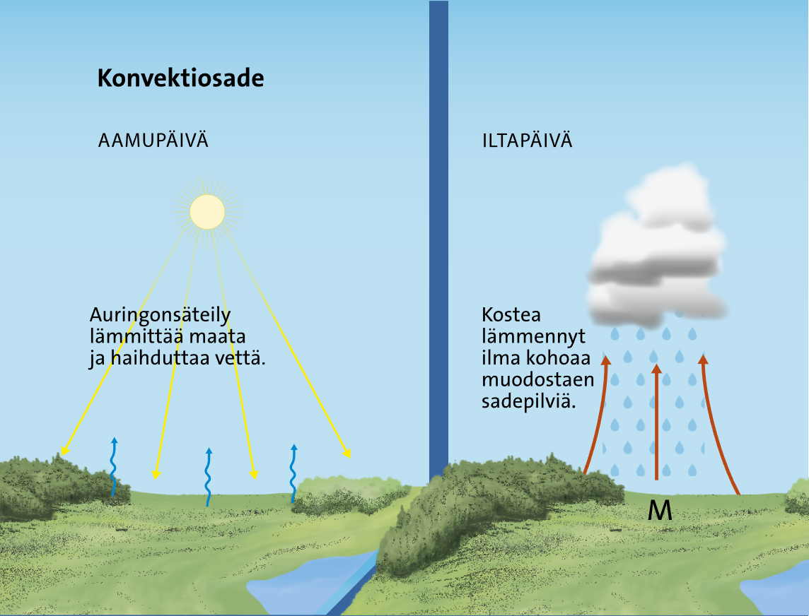
Konvektiosateet
Konvektiosateita syntyy, kun aurinko lämmittää maanpintaa, mikä saa lämpimän ilman kohoamaan.
Tällöin kosteus alkaa tiivistymään kumpu-ja ukkospilviksi.
Tyypillinen konvektiosade on raju ja lyhytaikainen ukkoskuuro tropiikissa.

Slide 8
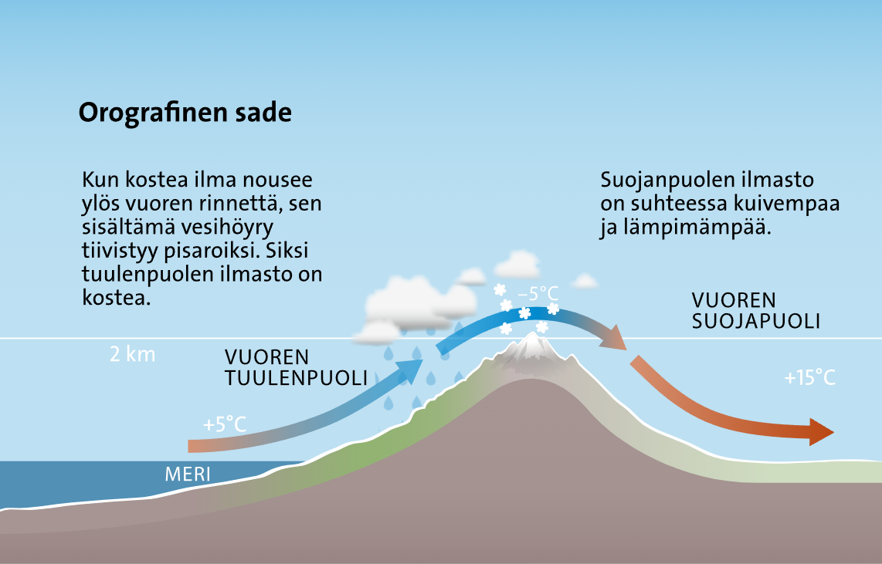
Orografiset sateet
Orografiset sateet syntyvät kun mereinen kostea ilma kohtaa rannikon tai vuorenrinteen ja kohoaa ylöspäin.
Kohoava ilmamassa viilenee ja ilman sisältämä vesihöyry tiivistyy sateiksi rannikon tai vuoriston merenpuoleisille rinteille.

Slide 9
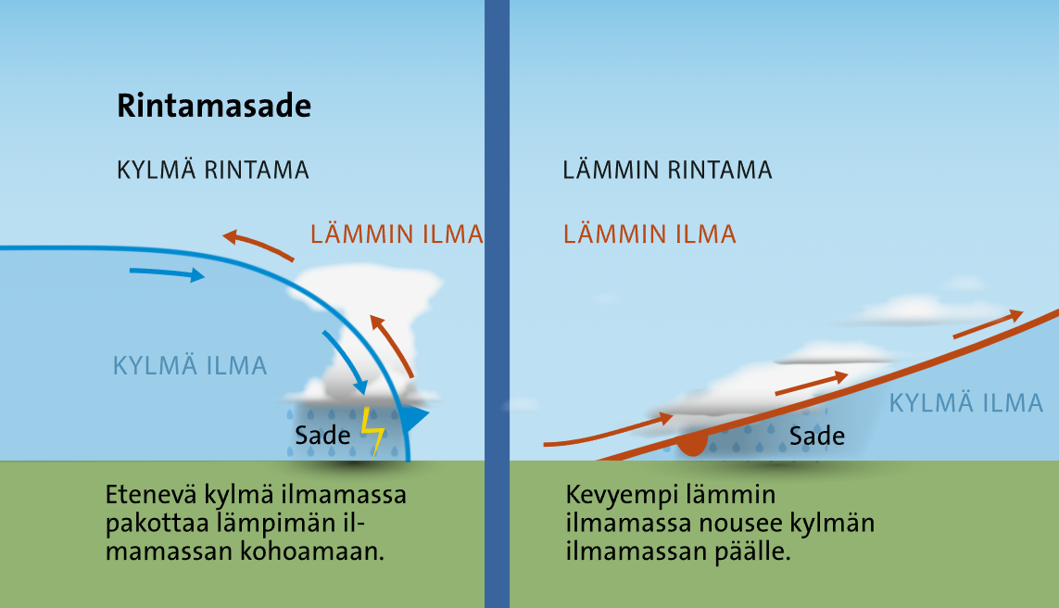
Rintamasateet
Rintamasateita esiintyy polaaririntamassa, eli noin 60 leveyspiirin paikkeilla.
Lämpimän rintaman kohoavat ilmamassat saavat aikaan pitkäaikaisia ja heikkoja sateita.
Kylmässä rintamassa esiintyy voimakkaita kuurosateita.

Slide 10
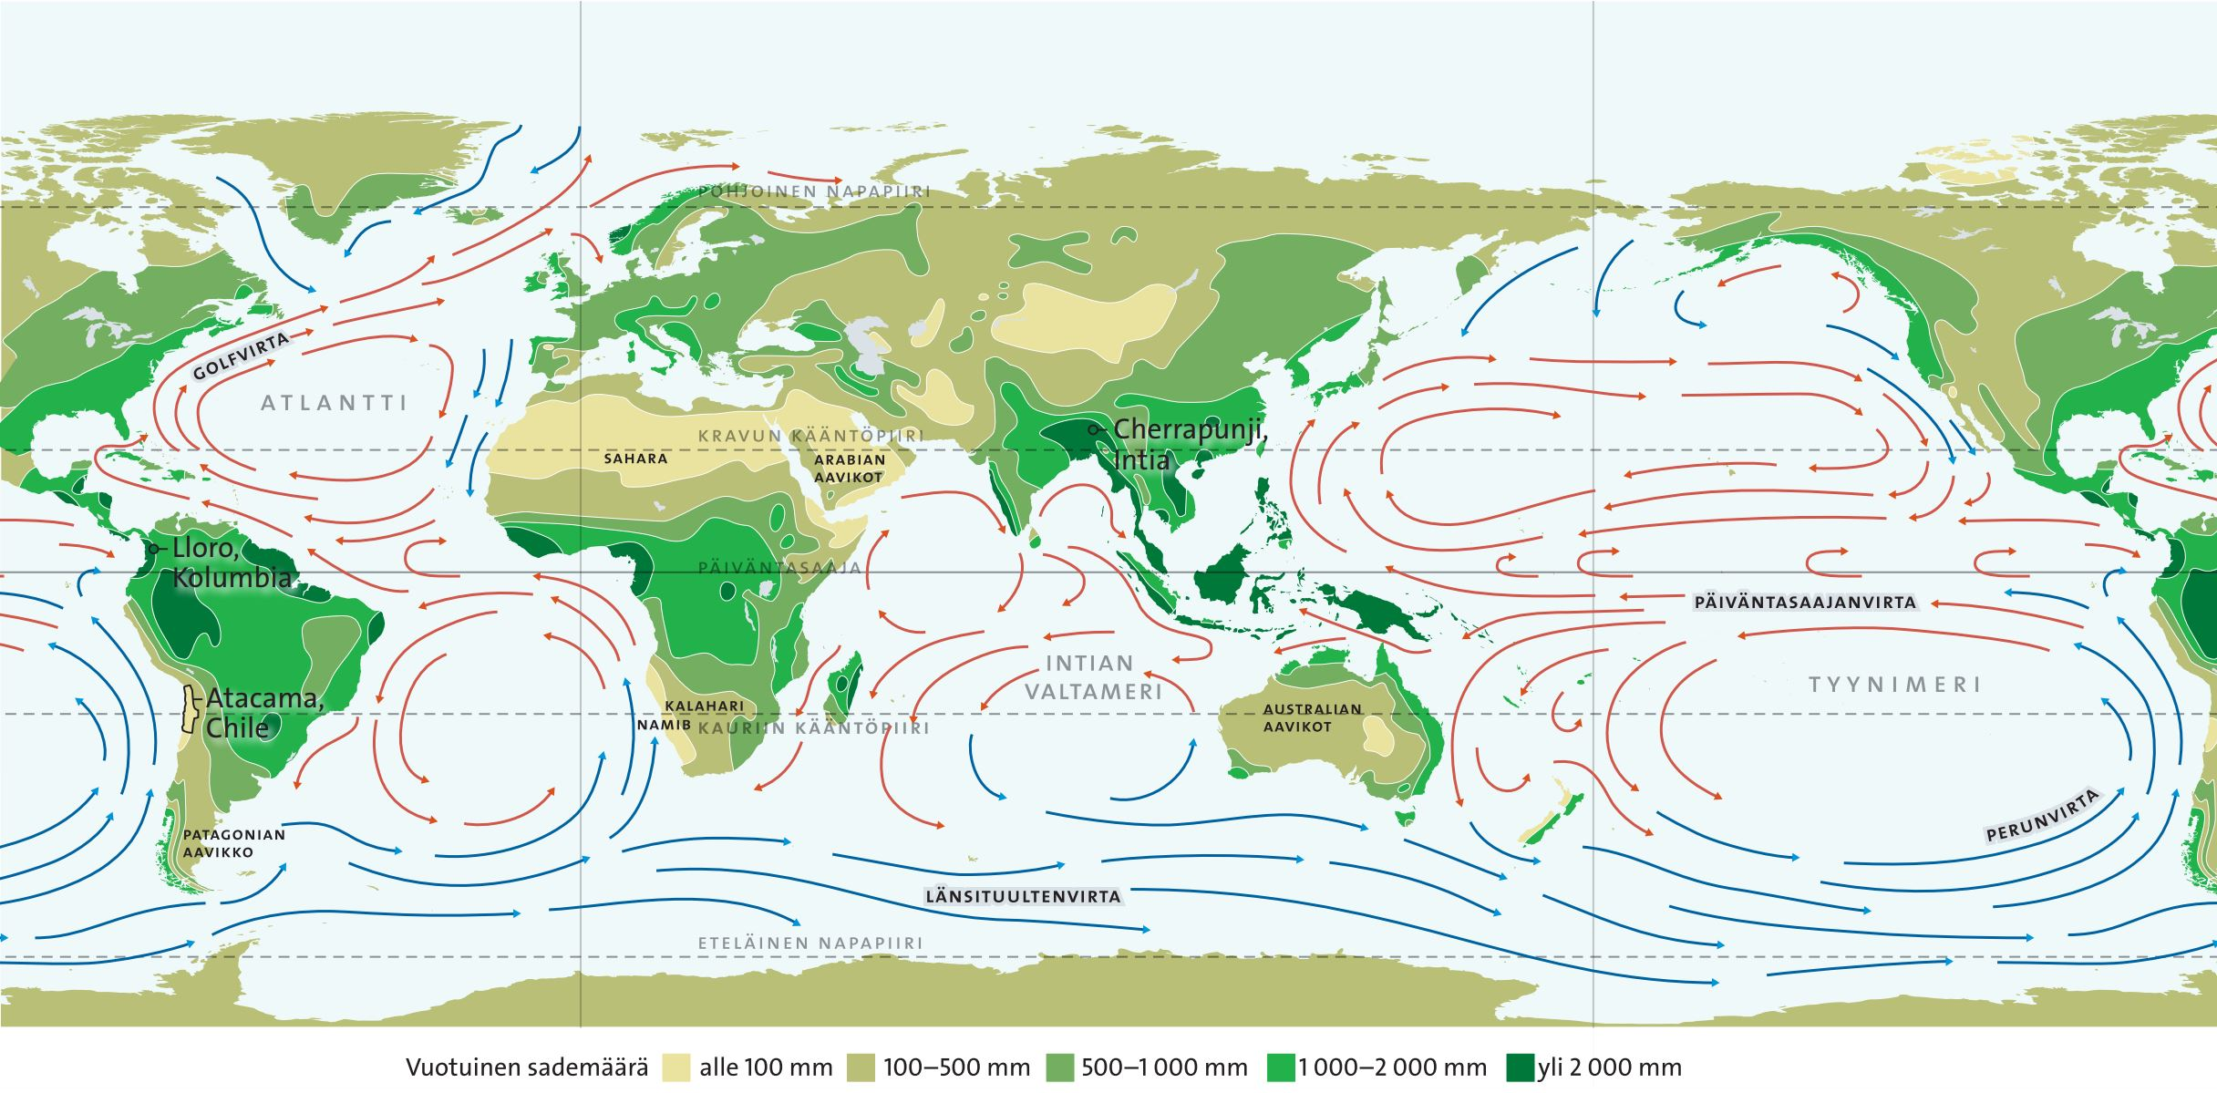
Tehtävä 4: Maapallon sateisimmat alueet

